Slide 1
中颖电机变频矢量控制芯片 及应用方案
中颖电子股份有限公司
www.sinowealth.com

Slide 2


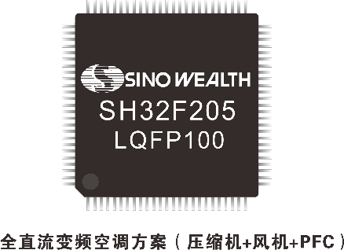
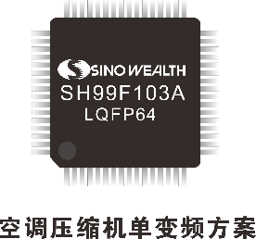
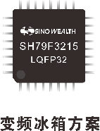
中颖电子MCU开发平台
32 BIT
16 BIT
8 BIT
瞄准变频家电
智能家电
- 2015 开始规划
- 目标变频家电
- 家电客户需求升级，节
能、低噪、互联、智能
…
4 BIT
瞄准变频家电
工业控制
- 2010 开始规划
- 目标变频家电、变频器
- 封闭系统，DSP负责算
法，MCU负责界面
- 产业升级，从定频到变
频，客户需 要适应期，
先把不熟悉 的打包，方
便推广
瞄准大家电
- 2006开始规划
- 2012小家电先上量
然后大家电上量
- 小家电客户需求升级，
需要更新程序、开发简
单、EEPROM、复杂
控制…
瞄准小家电
- 2002开始规划
- 2005开始上量
-小家电客户从机械控
制升级到电控

Slide 3
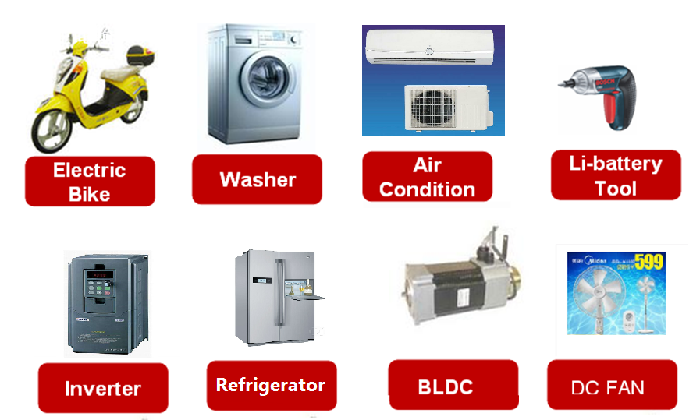
应用领域

Slide 4
双电机变频矢量控制芯片
SH32F205
32位ARM Cortex-M3内核
256K字节FLASH程序存储器
8K字节SRAM+16K字节C-RAM（可作为Code Ram或Data Ram）
内嵌8MHz RC振荡器，内置PLL，可实现主时钟常温0.2%/全温度范围1%精度
2个专用电机控制模块（MCM1/MCM2）
通信接口: 3xUART & 2xSPI & 1xIIC
CRC代码校验、CRC数据传输校验；
SRAM的March-C/March-X检测算法
96位芯片唯一识别码
工作环境温度：-40℃～+105℃

Slide 5
双电机变频矢量控制芯片
SH32F205
120MHz工作频率，核心代码可加载至C-RAM全速运行
Pre-fetch指令预取、I-Catch跳转指令、D-Catch文字池缓存功能
硬件CORDIC协处理器，支持正余弦、反正切、均方根计算，支持Park变换和逆Park变换
电机专用SVPWM引擎，支持五段式和七段式两种模式
3个独立的12位 2M SPS高速模数转换器
每个ADC带8个结果缓冲寄存器，支持连续转换
支持PWM同步触发ADC
3个高带宽模拟放大器 & 3个高速模拟比较器
内部温度传感器
内置ADC基准源/比较器基准源

Slide 6
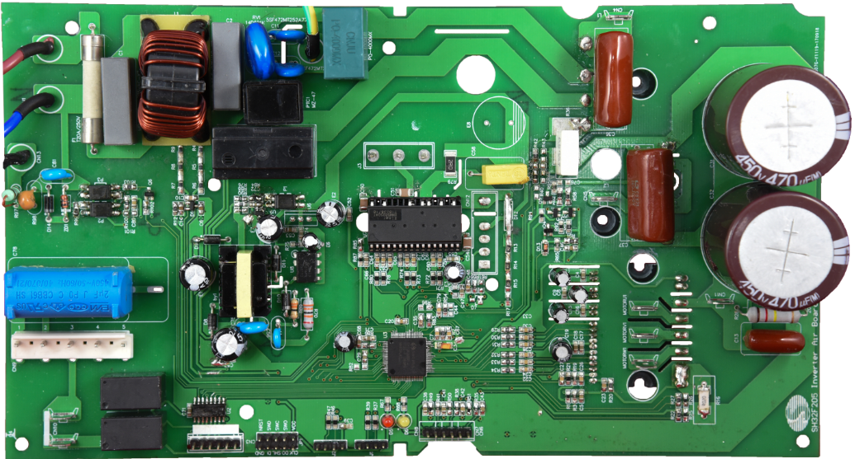
SH32F205
空调压缩机+风机+PFC全直流变频矢量控制方案
单颗芯片双电机全直流变频
无传感器感矢量控制
双电机均采用单电阻采样
配合芯片硬件协处理器，双电机+PFC运算时间小于60us
全维状态观测器+PLL锁相环
转速范围7-120Hz
平均电流型PFC控制算法，额定功率下功率因数>0.99
低频补偿算法，低速震动小
最优电流控制，确保高效率
弱磁控制，高速运行稳定

Slide 7
SH32F205变频矢量控制方案特点
高性能ARM Cortex-M3内核
采用ARM Cortex-M3成熟内核，进一步优化内部总线矩阵，加入I-Catch、D-Catch单元，增加指令预取功能，因此在从低速Flash指令存储器读取数据时，即使在最高120MHz运行速度下，指令流的速度瓶颈大大缓解，再加上内置16K C-RAM指令缓存区，可以将程序中频繁执行的核心代码放入指令缓存区全速运行，大大提升整体系统性能。
固定算法硬核化
将部分固定不变的电机矢量控制核心算法硬核化，将原来需要软件频繁执行的指令功能由硬件来实现，大大提升芯片在做变频矢量控制应用时的系统性能：内置Cordic矩阵变换数字协处理器，支持正余弦和反正切计算，支持Park变换和逆Park变换; 内置硬件IQ除法器，支持64/32除法运算；内置电机专用SVPWM引擎，支持五段式和七段式两种模式等等。
集成电机控制专用模拟模块
3个独立的带结果缓存2M SPS高速ADC,可与PWM同步任意时刻触发，很方便做双电机控制。
集成变频应用部分外围器件功能，比如模拟放大器、模拟比较器等，因此客户在做应用方案时，可以减少外围器件，降低整体BOM成本。
原厂提供矢量控制算法和方案支援
算法方面，压缩机采用了全维状态观测器+PLL锁相环算法，实现高效稳定的无速度传感器矢量控制，速度范围宽，另外增加了低频力矩补偿算法，降低低速震动，转速最低可以到7Hz；在高速段采用最优电流控制，确保高效率，同时加入弱磁控制，保证超高速稳定运行。

Slide 8
SH99F103A
空调压缩机变频矢量控制芯片
双核结构：16位增强型DSP+8位MCU
DSP：
最大100 MIPS，16位宽度数据总线
周期同步执行16位MAC和存取操作
单周期执行“取双操作数”和“取指令”
64K Flash存储器，上电后code装载到RAM全速运行
6K x 16bits Data Memory
PWM任意时刻触发ADC
2 x 4通道14位 10M SPS高速模数转换器（ADC）
3路输出比较引脚
内置2个运算放大器
内部集成无需外接电容的PLL，最高输出100MHz

Slide 9
SH99F103A
空调压缩机变频矢量控制芯片
MCU：
8051内核8位单片机，最大工作频率16MHz
64K Bytes Flash
4K Bytes SRAM
2 x UART & 1 x SPI
5通道10位逐次逼近型模数转换器（ADC）
3路12位脉冲宽度调制（PWM）输出
工作环境温度：-40～+105℃
内部RC高频振荡器：16MHz （全范围±1%精度）
内部集成无需外接电容的PLL，最高输出100MHz

Slide 10
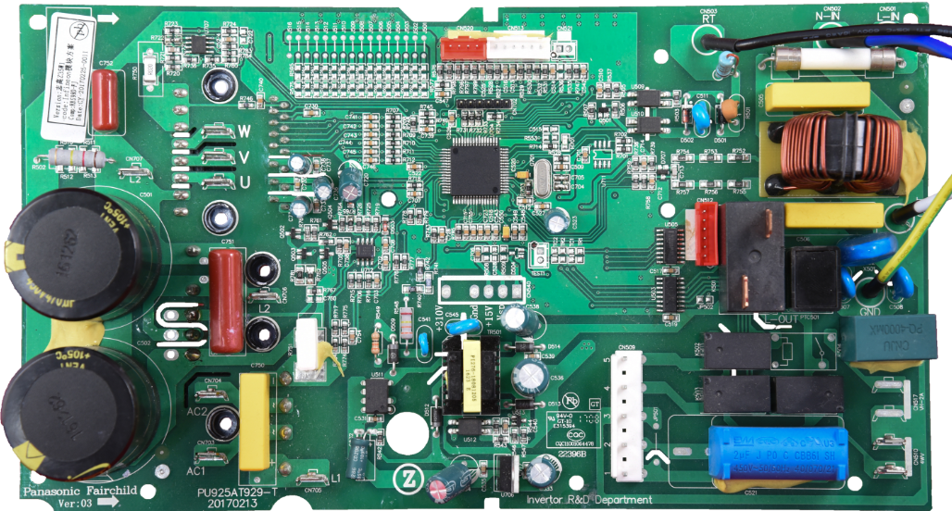
SH99F103A
空调单压缩机变频控制方案
双核芯片：DSP负责算法(原厂负责维护)，MCU负责功能(客户修改)
单电阻采样，简化电路省成本
压缩机+PFC运算时间小于90us
全维状态观测器+PLL锁相环，无速度传感器矢量控制，转速范围7-120Hz
平均电流型PFC功率因数控制算法，额定功率下功率因数>0.99
低频补偿算法，低速震动小，转速可以到7Hz
最优电流控制，确保效率高
弱磁控制，高速运行稳定
可由原厂提供Total Solution

Slide 11
变频空调系统示意图

Slide 12
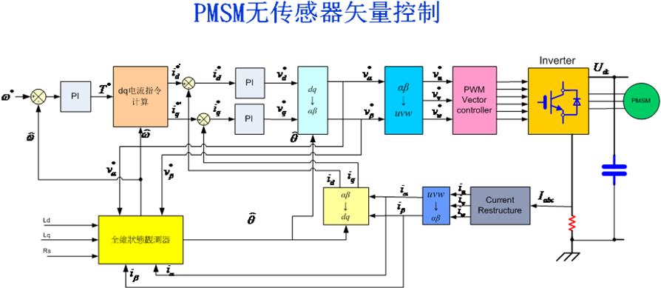
矢量控制算法系统框图

Slide 13
变频空调方案性能指标
名称 | 描述
压缩机类型 | PMSM永磁同步电机，电机参数适应范围广
驱动方式 | 无传感器矢量控制，180度SVPWM
功率范围 | <=3P
电压适应性 | 150-265V 50Hz
频率范围 | 8-300Hz
载波范围 | 5-9K
电流采样方式 | 三电阻采样、单电阻采样
PFC | 有源PFC，载频14-20K变化，额定功率时功率因数>0.99
PMSM外风机 | 无感矢量控制
保护功能 | 电压、电流、温度、过载、IPM、PFC
其他功能 | 低频补偿、弱磁、最优电流、死区补偿、逆风启动、膨胀阀

Slide 14
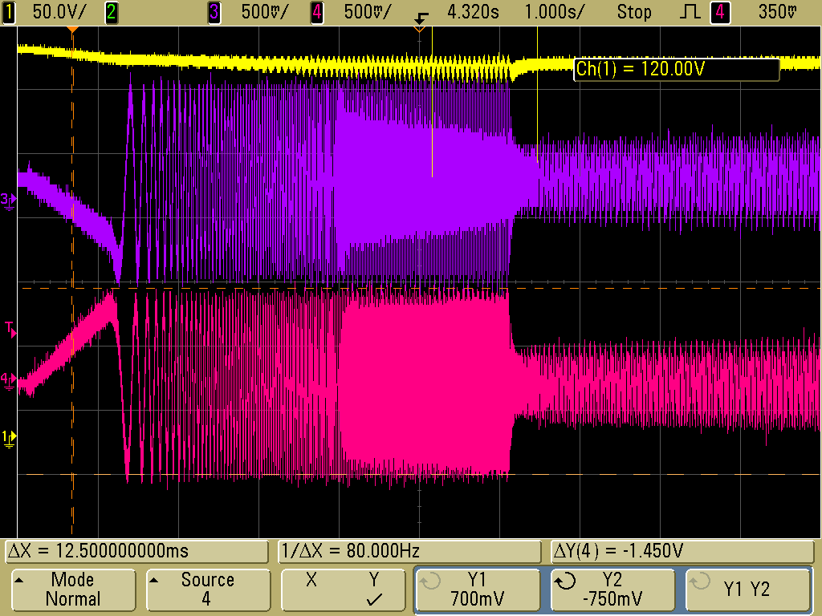
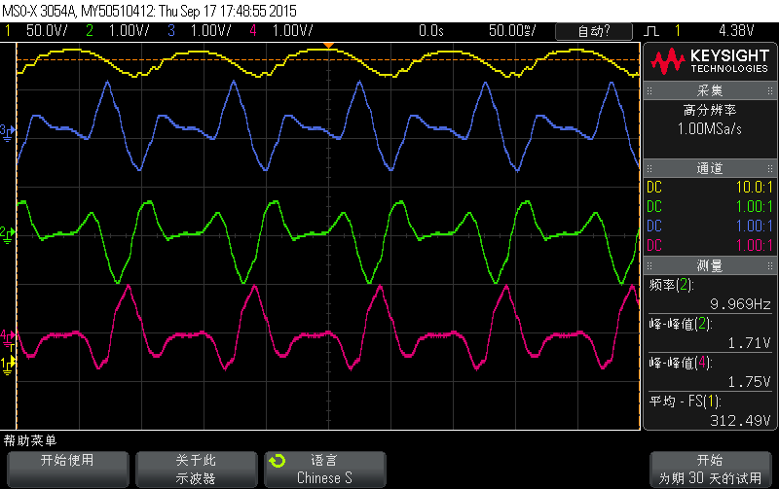
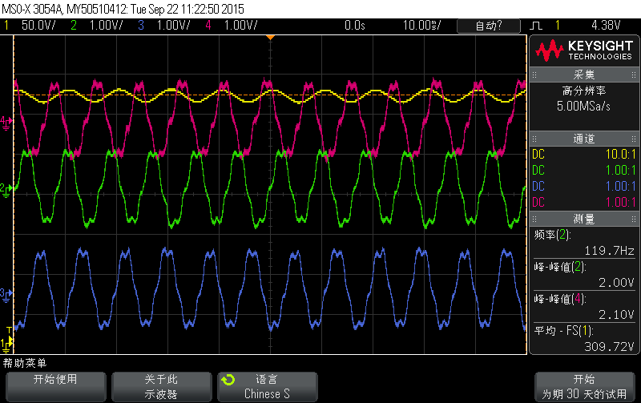
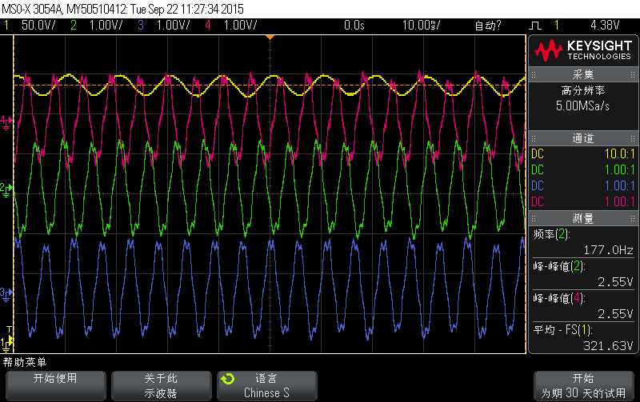
压缩机电流波形
启动
10Hz
60Hz
90Hz

Slide 15
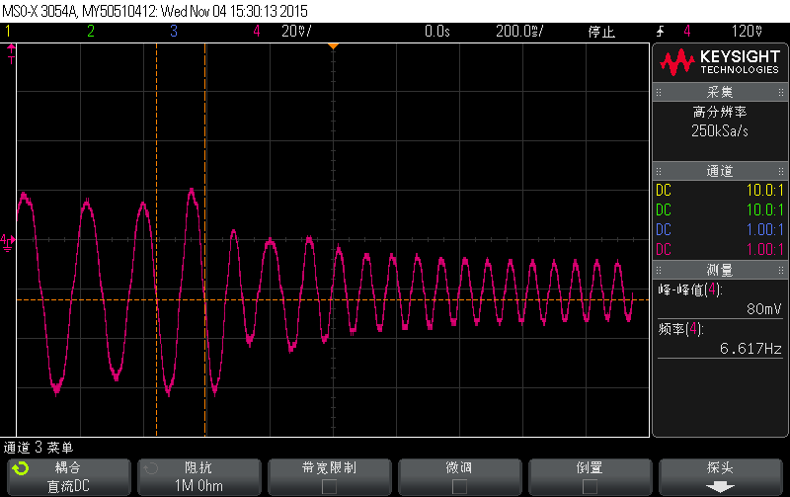
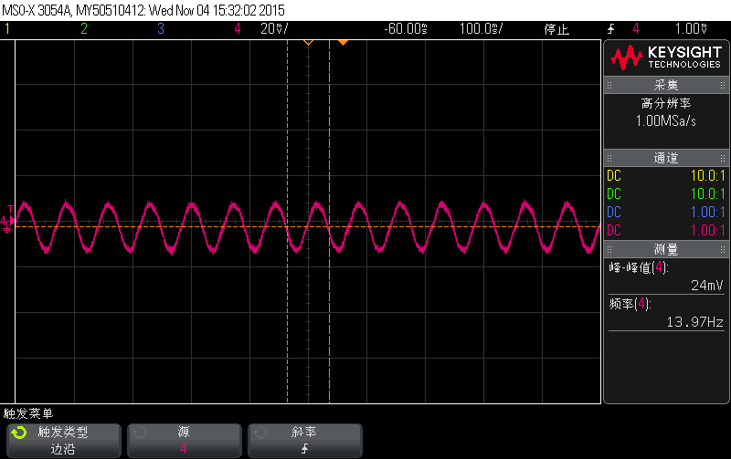
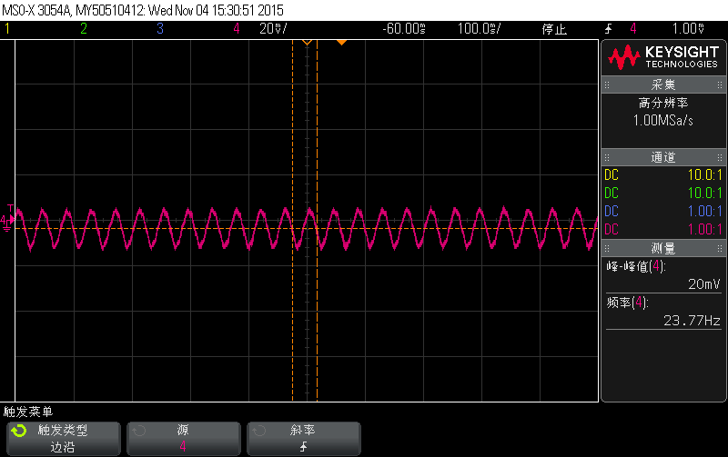
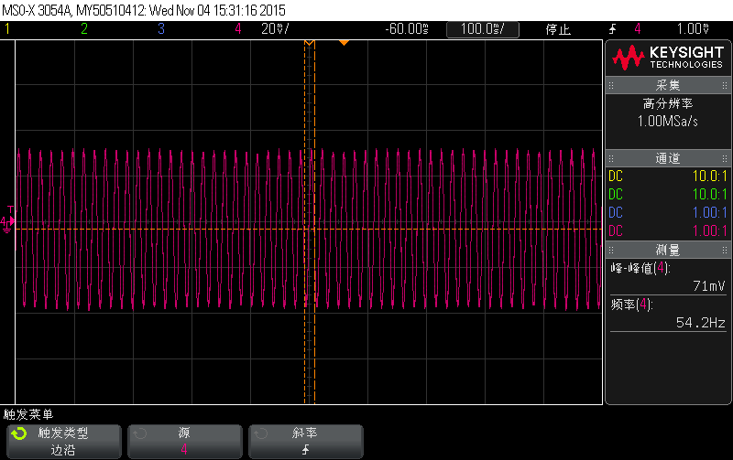
室外风机电流波形
启动波形
200RPM
360RPM
800RPM

Slide 16
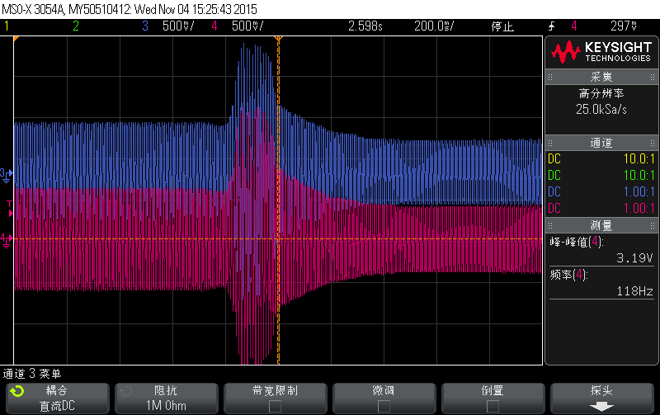
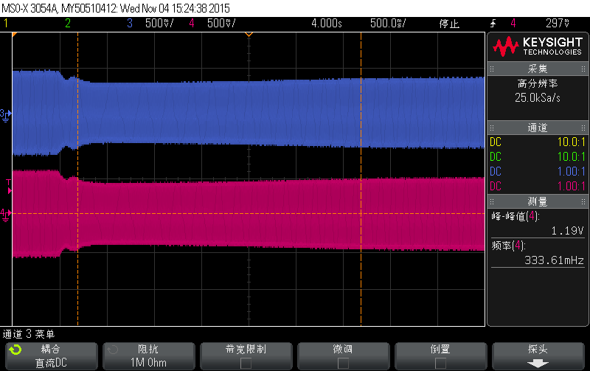
压缩机控制波形-负载突变
瞬间加载
瞬间卸载

Slide 17
低频振动数据

Slide 18
有源PFC功率因数校正

Slide 19
PFC方案实现
1ms定时基准
PWM周期中断

Slide 20
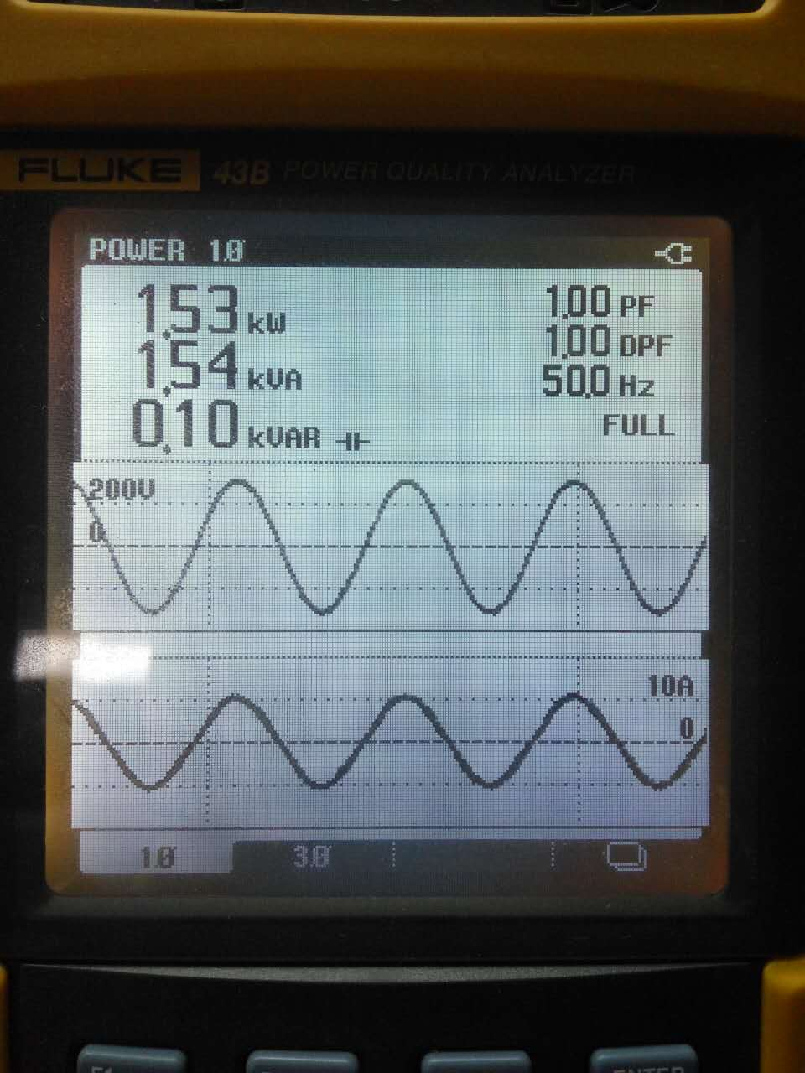
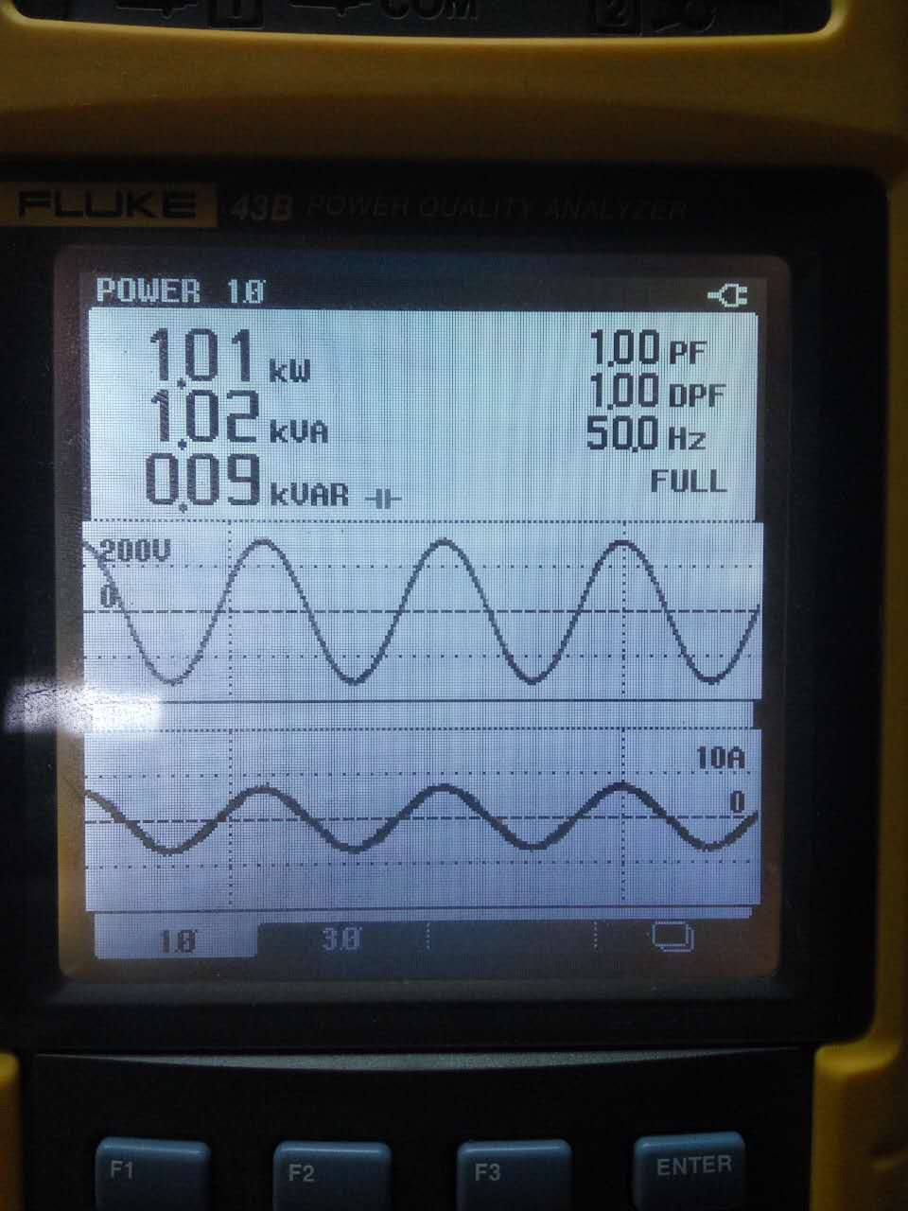
PFC测试数据
功率
功率因数
电压波形
电流波形

Slide 21
8Bit 矢量变频控制芯片
SH79F3215
最高主频96MHz
集成硬件协处理器单元（乘/除/移位/三角函数/坐标变换）
集成高速OP/CMP
集成高速12-bit ADC(1M SPS )
灵活的PWM波形及保护模式
灵活的ADC触发方式，支持单电阻采样
支持单线仿真

Slide 22
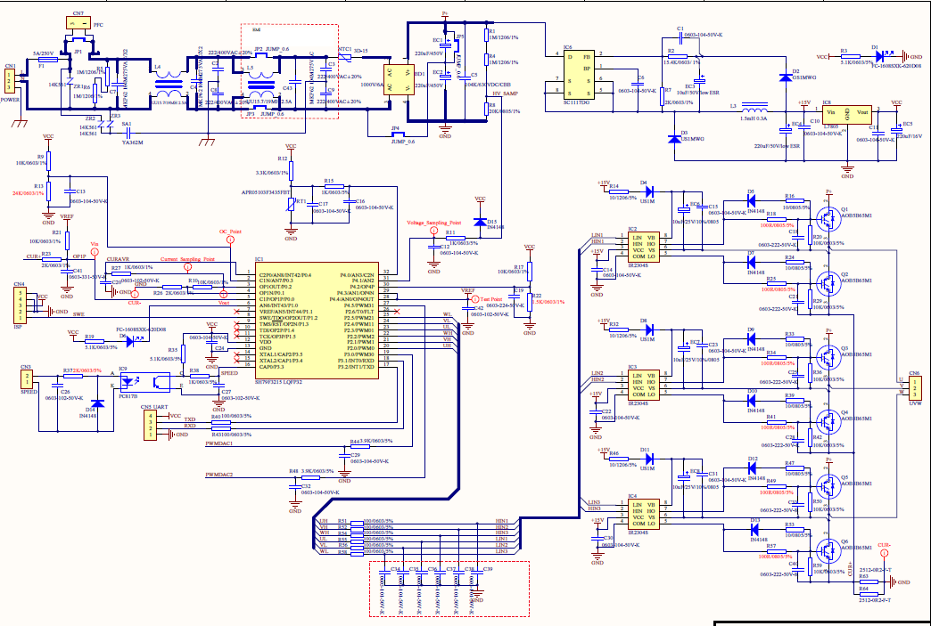
SH79F3215变频冰箱方案
SH79F3215
PLL锁相环位置估计算法
弱磁及最优电流控制
165V~265V电压范围
0度~43度环温范围
单电阻采样算法
内置运放实现差分放大及采样
内置比较器完成硬件过流保护
用8位机完成矢量变频算法
集成度高，低BOM成本
Notes:
支持美芝/加西贝拉/东贝等压缩机

Slide 23
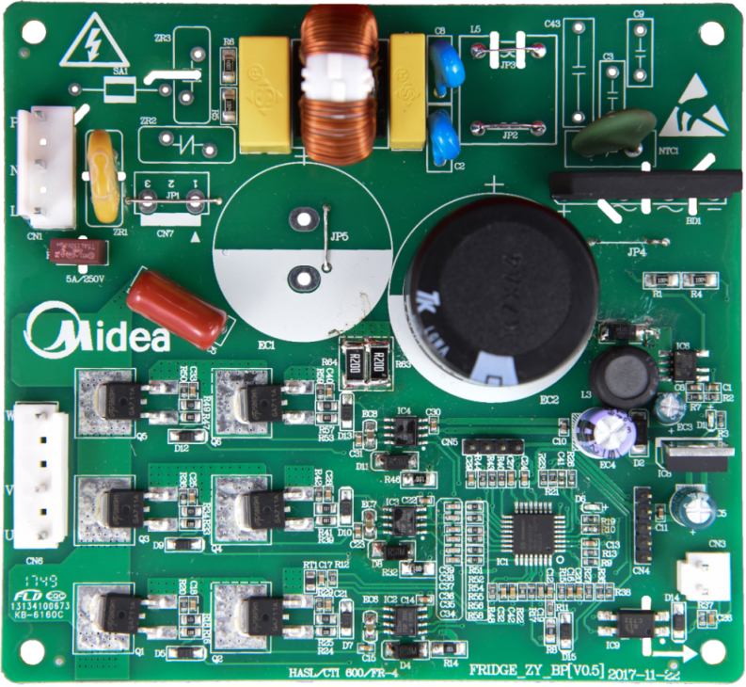
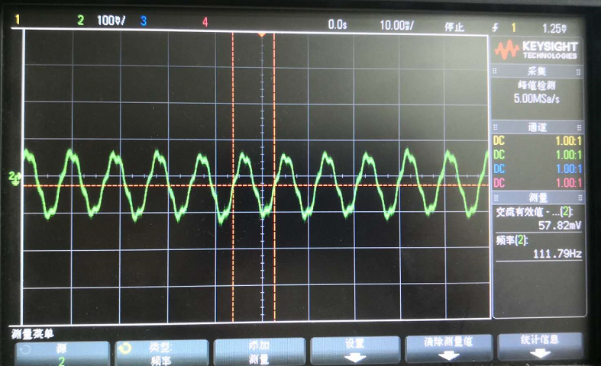
SH79F3215变频冰箱方案
SH79F3215
PCB板
电流波形（3300RPM)

Slide 24
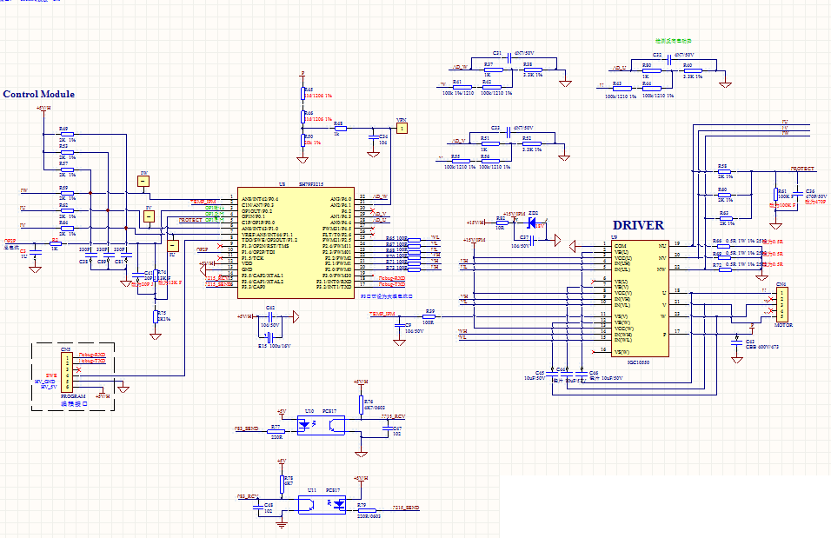
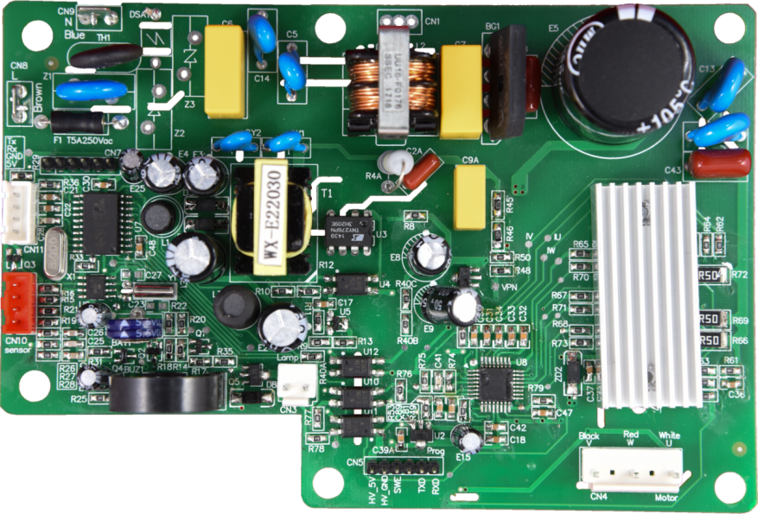
SH79F3215变频油烟机方案
SH79F3215
无感FOC控制
弱磁及最优电流控制
恒转矩/恒风量控制
限流/限功率/限转速功能
逆风启动功能

Slide 25
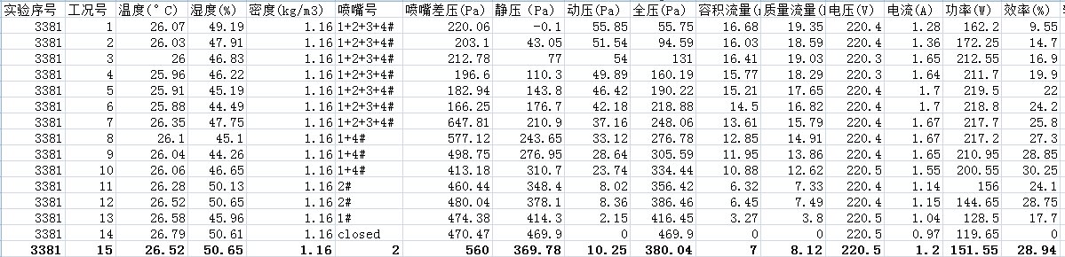
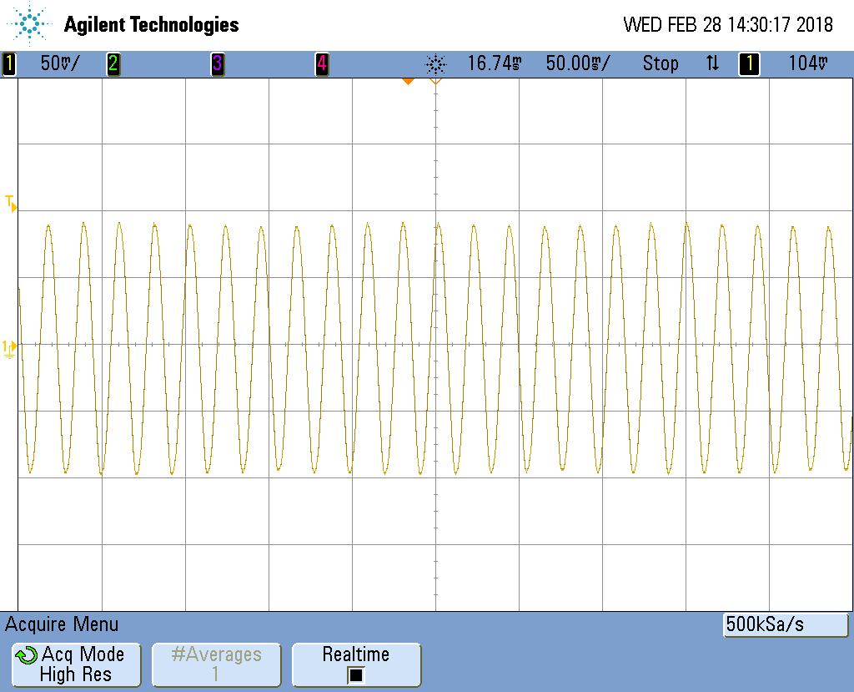
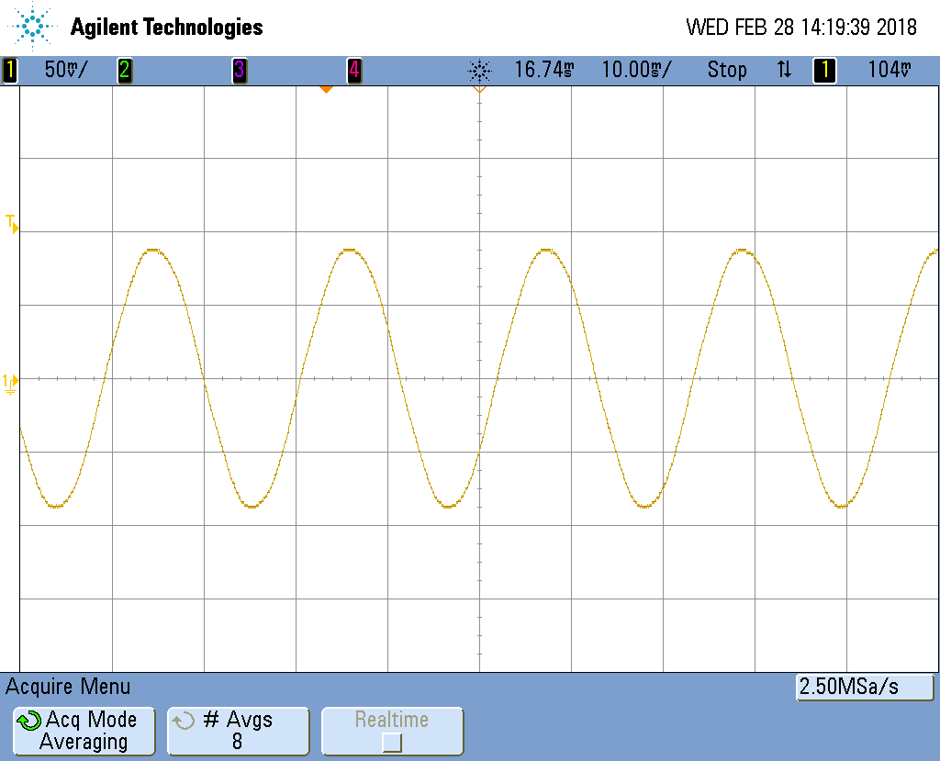
SH79F3215
SH79F3215变频油烟机方案测试数据
电流波形(700RPM)

Slide 26
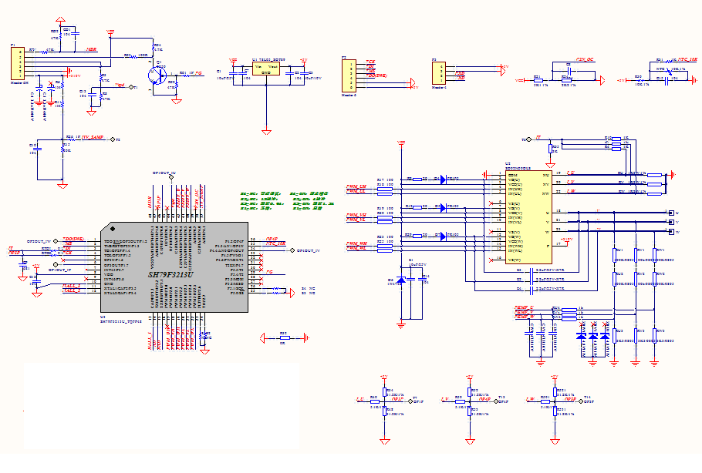
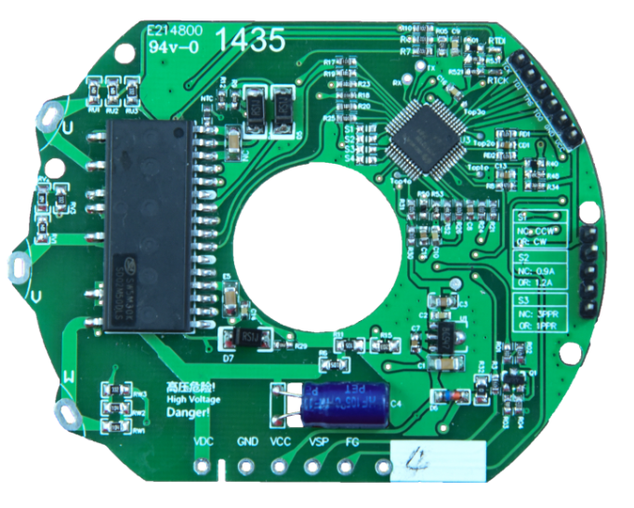
SH79F3215空调室外风机方案
SH79F3215
无感FOC控制
最大电流限制/最大功率限制
Vsp设定输出速度
逆风启动/正反转切换
噪音低/震动小
速度波动±5RPM

Slide 27
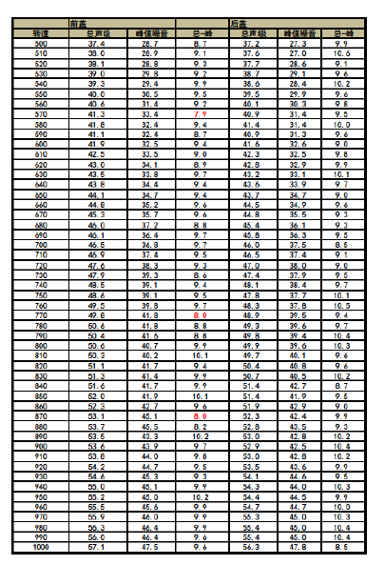
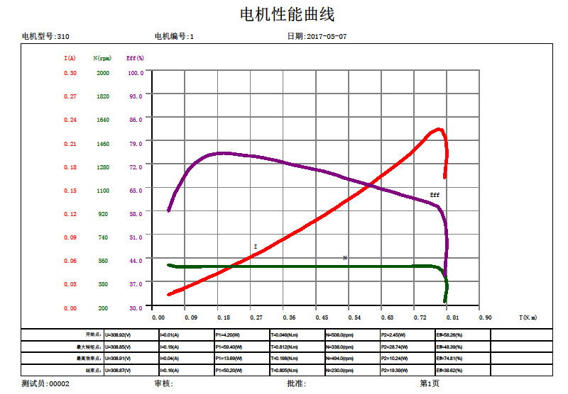
SH79F3215
SH79F3215空调室外风机方案测试数据
噪音测试数据

Slide 28
中颖电机产品Road Map

Slide 29
中颖电机控制技术图谱

Slide 30

谢谢！

